Slide 1
السلامة والأمن الكيميائي
م.م شمس الملوك محمد عبد الغني
المركز العراقي لبحوث السرطان والوراثة الطبية

Slide 2
اهداف هذه المحاضرة
1- اعطاء مقدمة عن السلامة والأمن الكيميائي المختبري.
2- المواصفات الأساسية للمختبرات الكيميائية
3- التجهيزات الأساسية للسلامة الواجب توفرها في المختبر
4- أوراق السلامة للمواد الكيميائية
5- توجيهات وإرشادات السلامة العامة داخل المختبر

Slide 3
Chemical Safety
السلامة الكيميائي
تشير "السلامة الكيميائية" إلى تدابير منع الانطلاقات غير المتعمدة للمواد الكيميائية السامة في البيئة وتخفيف الأثر في
حالة حدوث مثل هذه الأحداث. تشمل السلامة الكيميائية تخصصات مثل السلامة المهنية والسلامة العامة وسلامة
العمليات وسلامة البيئة وسلامة المستهلك وسلامة النقل. يتم التعامل مع العديد من هذه من قبل الاتفاقيات الدولية
الأخرى والعديد من الهيئات الدولية والوكالات الرائدة الاخرى.

Slide 4
Chemical Security
الأمن الكيميائي
يشير "الأمن الكيميائي" إلى تدابير منع انطلاق المتعمد للمواد الكيميائية السامة وتخفيف التأثير في حالة حدوث مثل هذه الاحداث لمنع محاولات الحصول على مواد كيميائية سامة

Slide 5
المواصفات الأساسية للمختبرات الكيميائية:
عند إنشاء مختبرات يجب أن تشتمل المواصفات الأساسية الأتية:
1- تكون المساحة المتاحة للحركة كافية.
2- ترك ممرات فرعية لا يقل عرضها عن متر وممر رئيسي لا يقل عرضه عن متر ونصف داخل المختبر.
3- ترك منطقة عمل لا تقل عن متر حول كل جهاز أو طاولة عمل.
4- لا ترتفع خزانات الحفظ عن مستوى النظر.

Slide 6
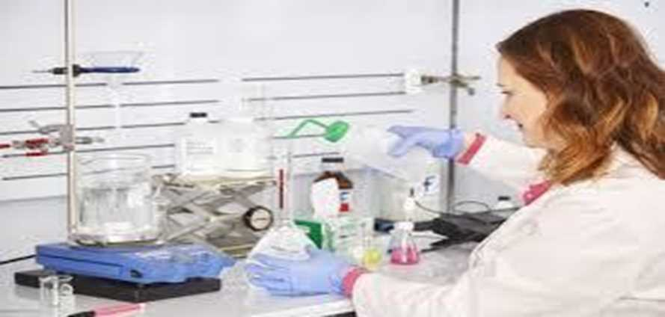
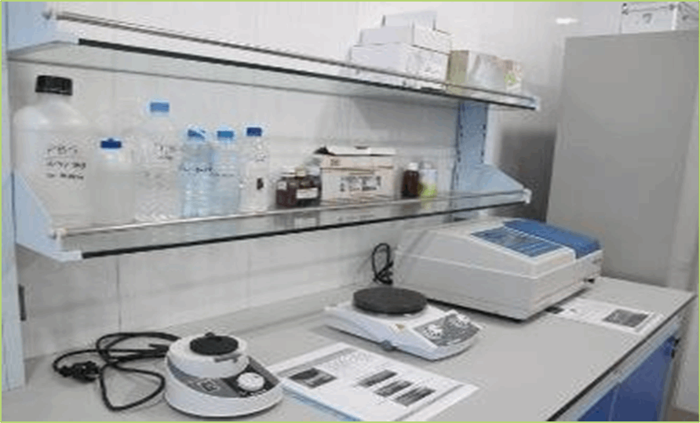
طريقة ترتيب المواد والأجهزة على بنجات المختبر

Slide 7
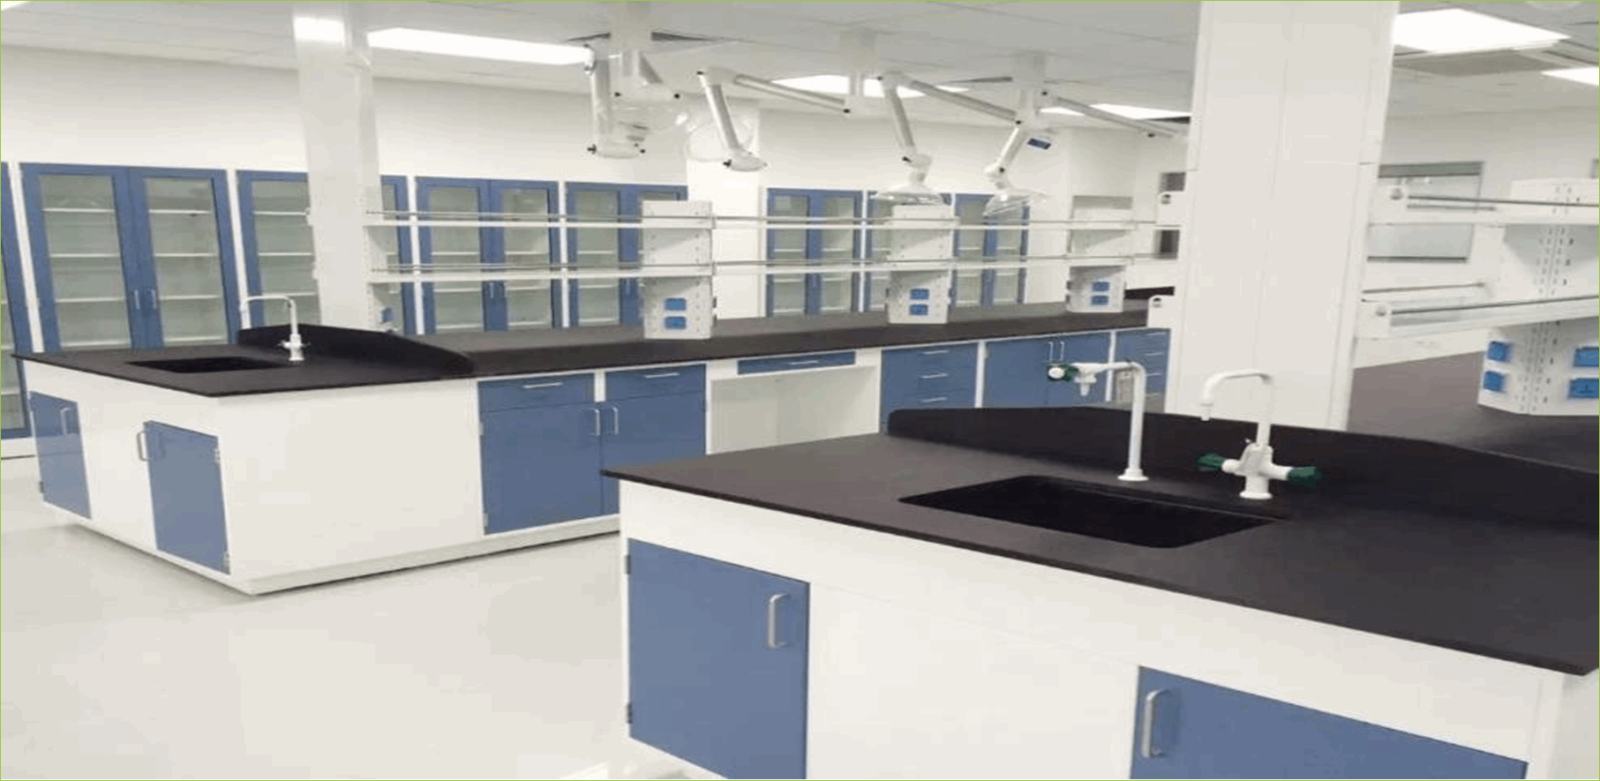
Epoxy polymersتكون البينجات مصنعة من مادة مقاومة للمواد الكيميائية مثل

Slide 8
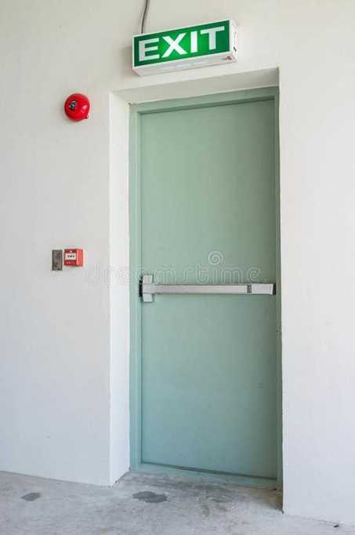
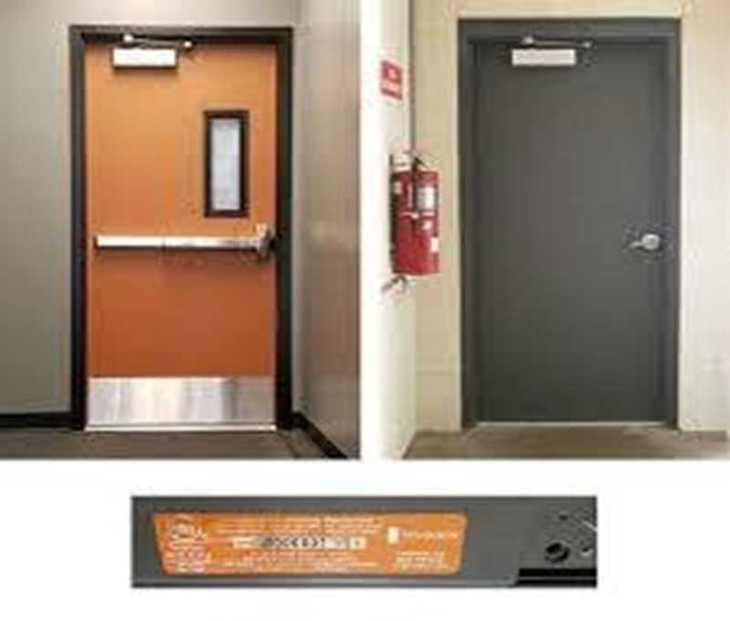
* يجهز المختبر بمخرجي طوارئ تفتح إلى الخارج وان لا تقل مقاومتها للحريق عن ساعة

Slide 9
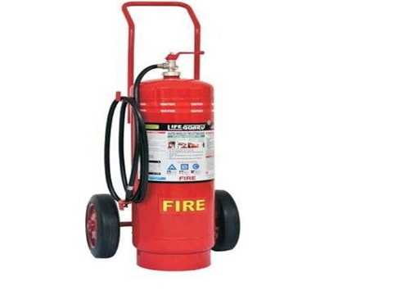
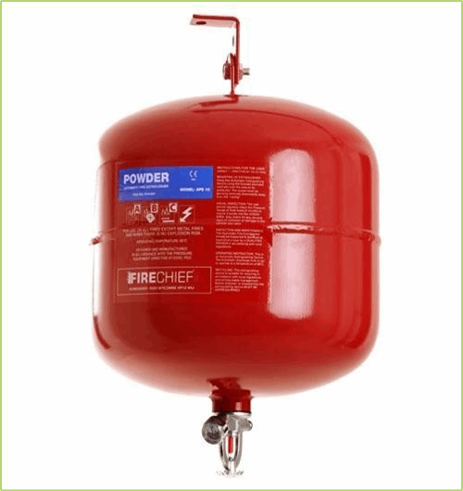
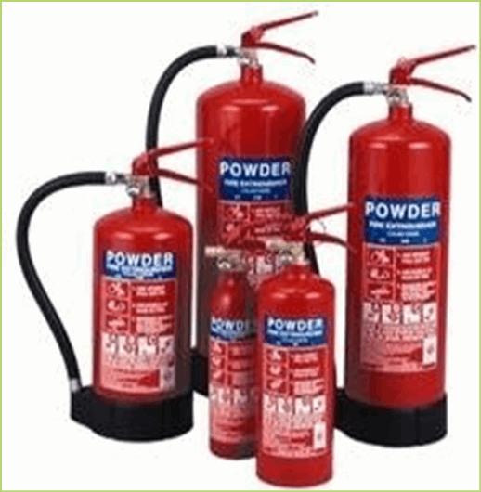
* تعلق مطافئ وبطانيات الحريق قرب المخارج على ارتفاع متر من سطح الارض.

Slide 10
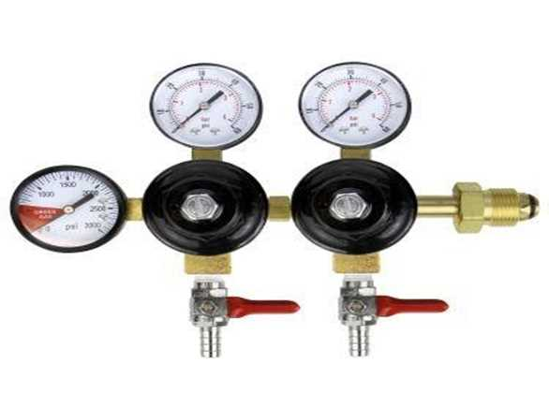
*يكون لكل مختبر مفاتيح رئيسية للماء والكهرباء والغاز بحيث يمكن قطع الامداد عنها إذا ما حصل عطب في أحد أنابيب أو أسلاك المختبر.

Slide 11
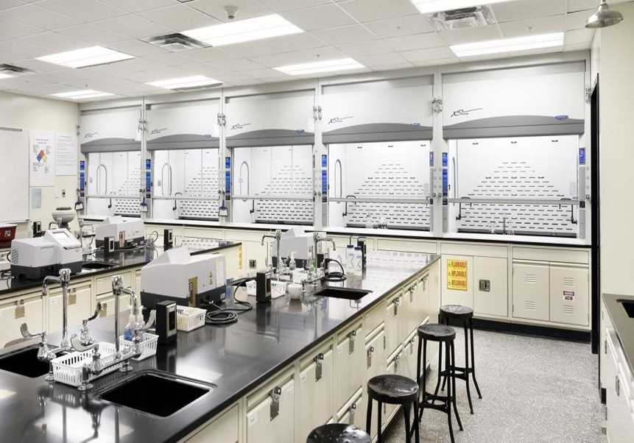
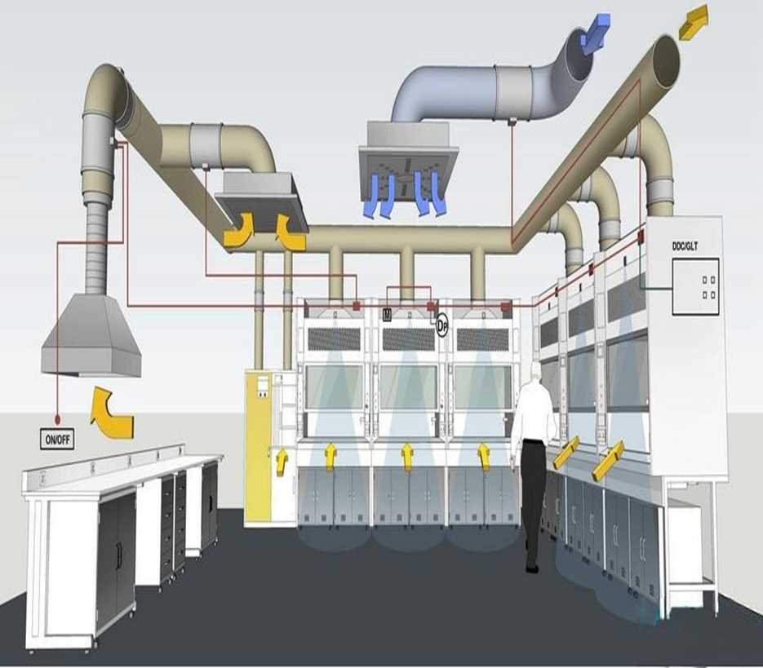
تزود المختبرات بنظام تهوية جيد ووسائل تكييف كافية.

Slide 12
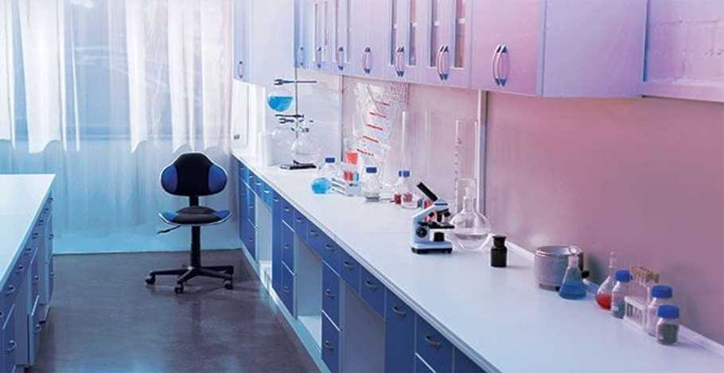
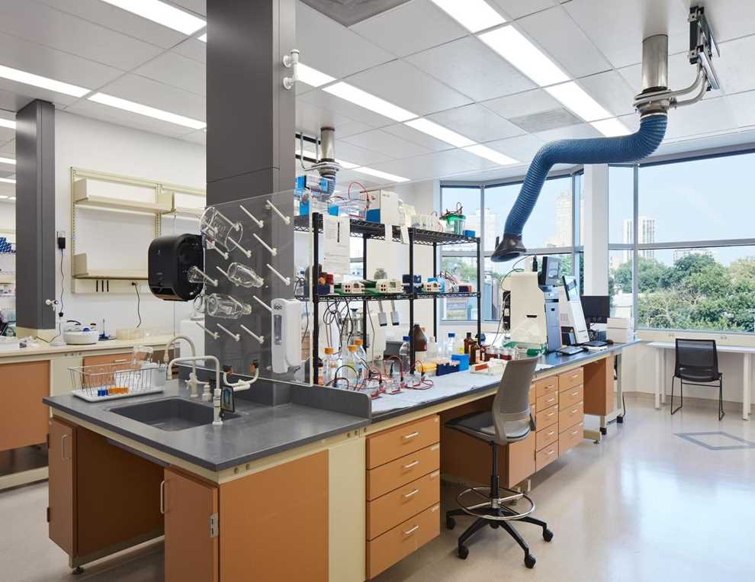
*يكون النصف العلوي من المختبر من الزجاج المقاوم
للكسر إلمكانية مراقبة مايحدث داخل المختبر.

Slide 13
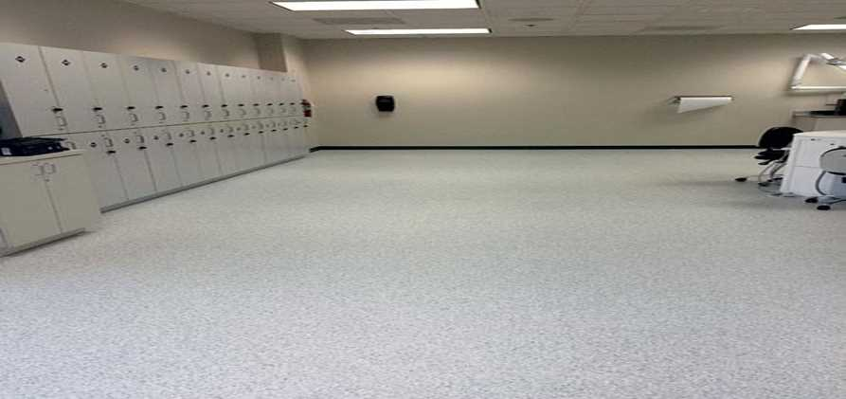
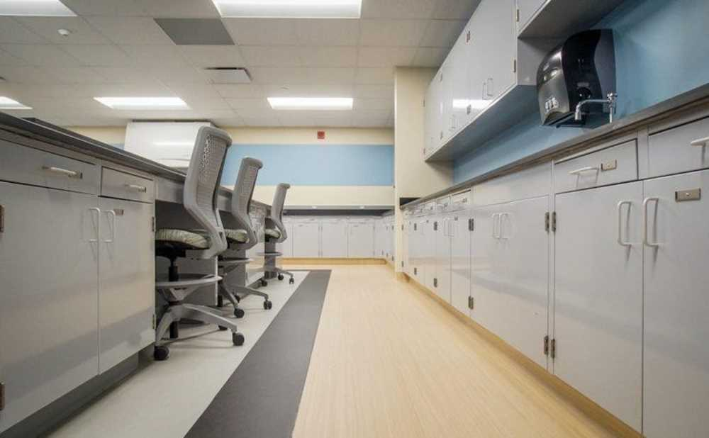
* تكون أرضيات المختبرات من مواد التسبب الانزلاق ،ومقاومة للمواد الكيميائية.
*تكون أنابيب تصريف المياه مصنعة من مادة مقاومة للمواد الكيميائية.

Slide 14
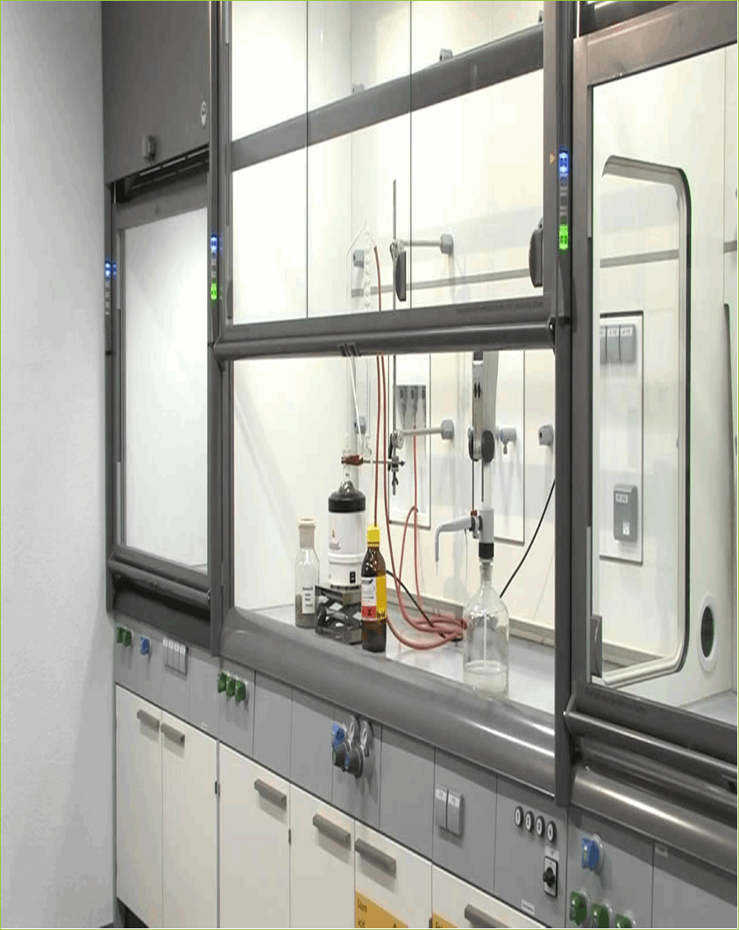
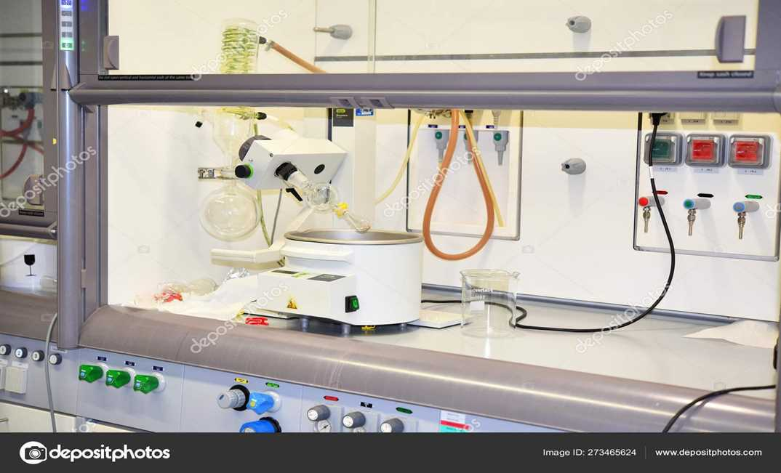
التجهيزات الاساسية للسلامة الواجب توفرها في المختبر:
1- خزانات ساحبة للغازات والابخرة السامة والضارة تحتوي على مروحة شفط ،إضاءة ، نقاط كهرباء معزول ومقاوم للحرارة ،ونافذة منزلقة.

Slide 15
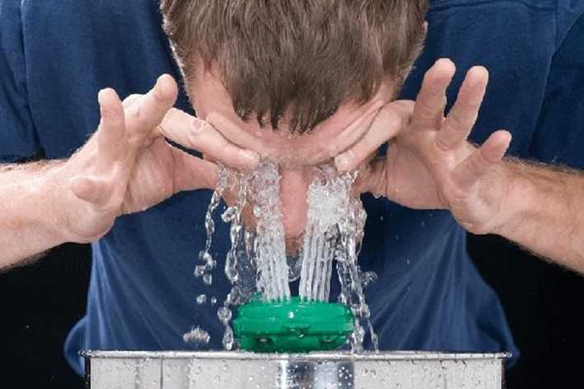
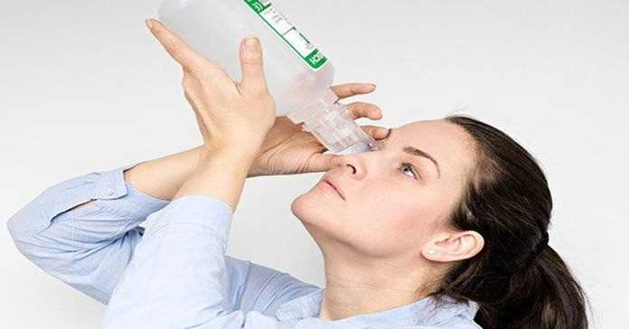
2- نافورة غسيل للعيون
Eye Wash or Eye Wash Fountain

Slide 16
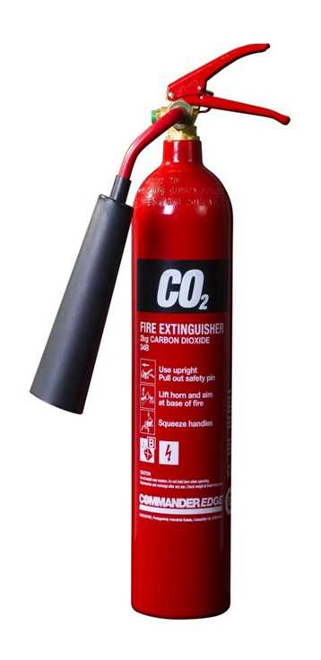
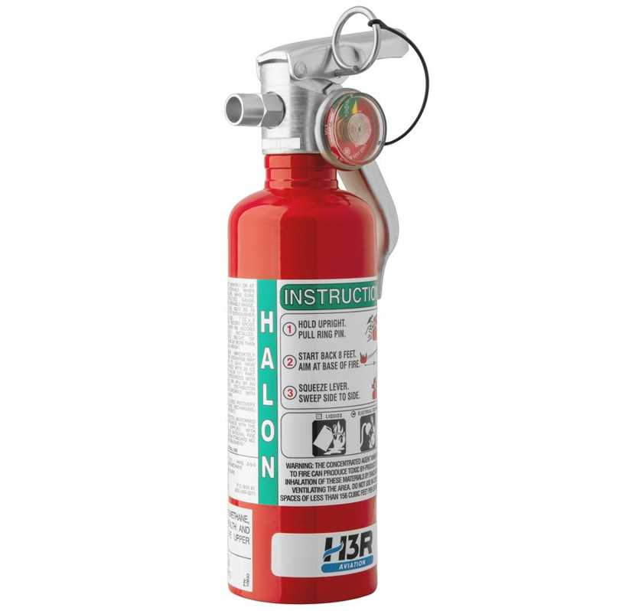
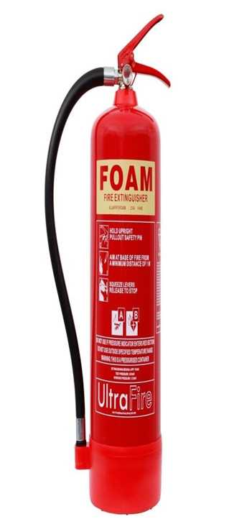
3- مطافئ الحريق بأنواعها : ثنائي أوكسيد الكاربون ، بودرة، رغوة

Slide 17
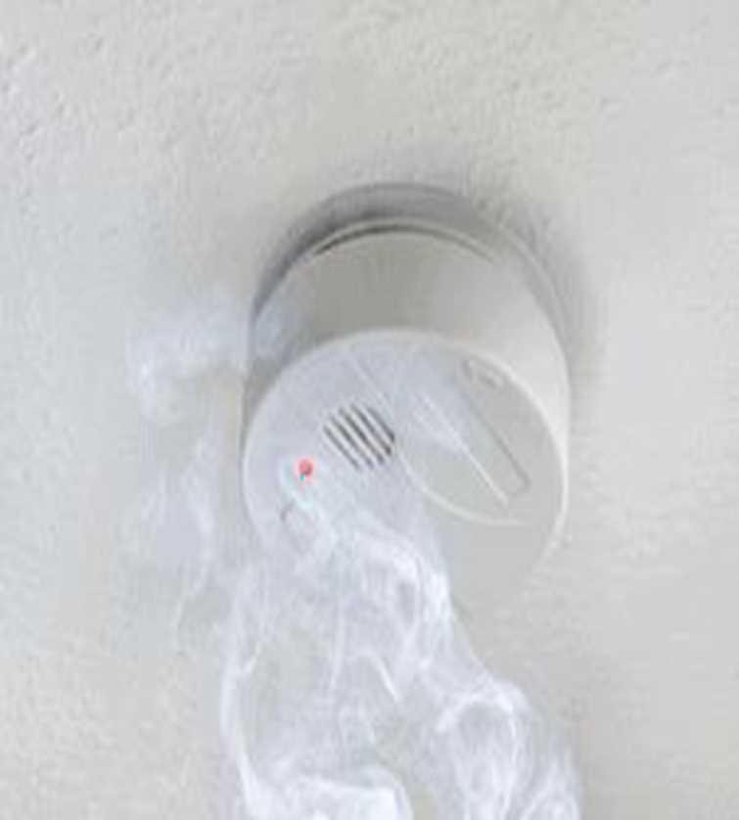
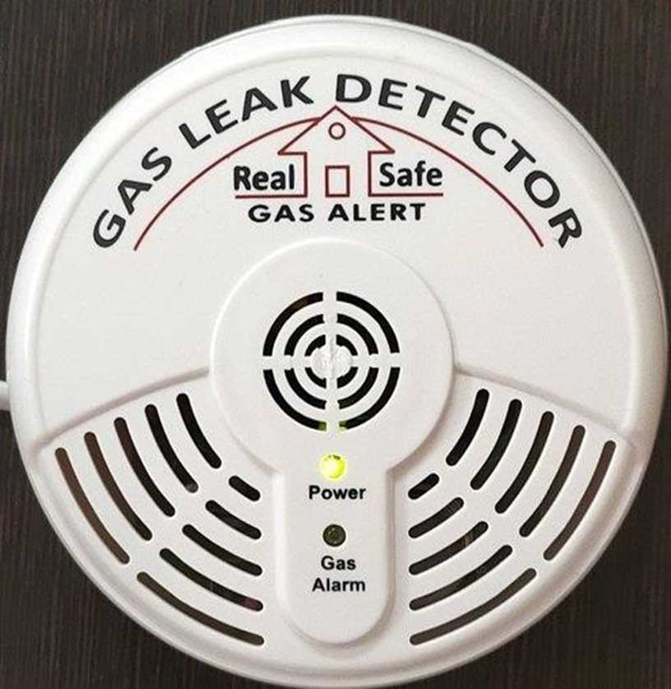
4- جهاز كشف تسرب غاز الوقود.
5-كاشف الدخان
Smoke Detectors
Fuel gas leak detection device

Slide 18
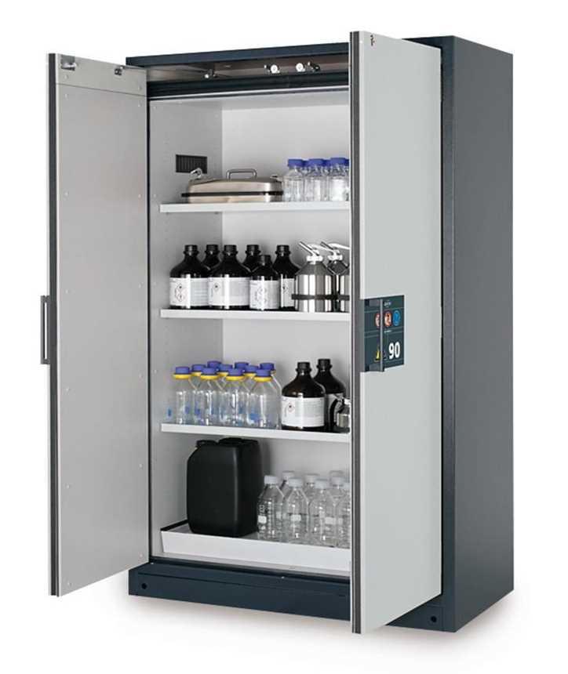
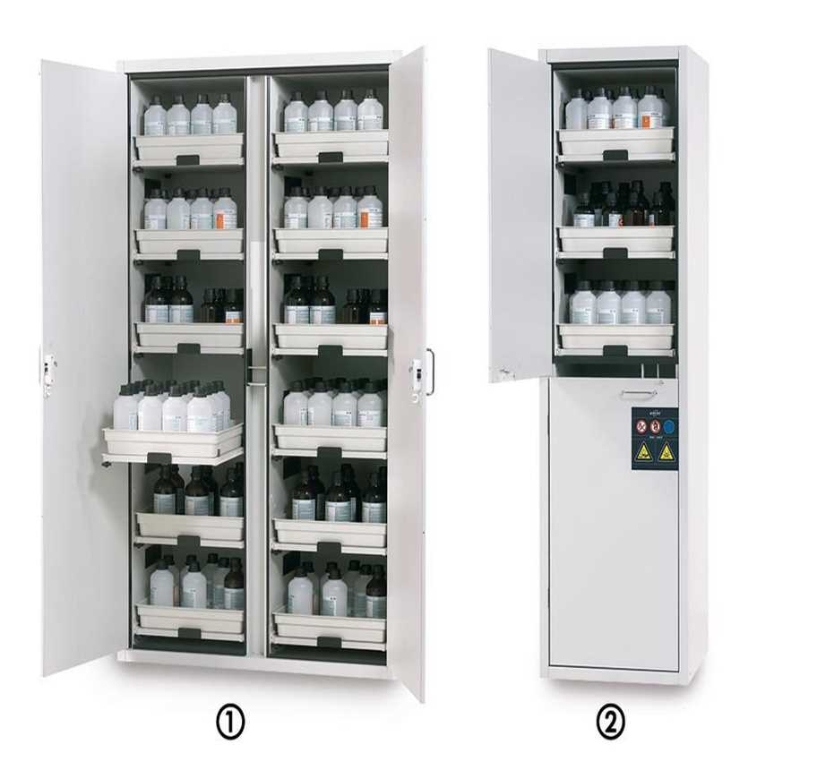
6-خزانة مقاومة للمواد الكيميائية
Chemical resistant cabinet.

Slide 19
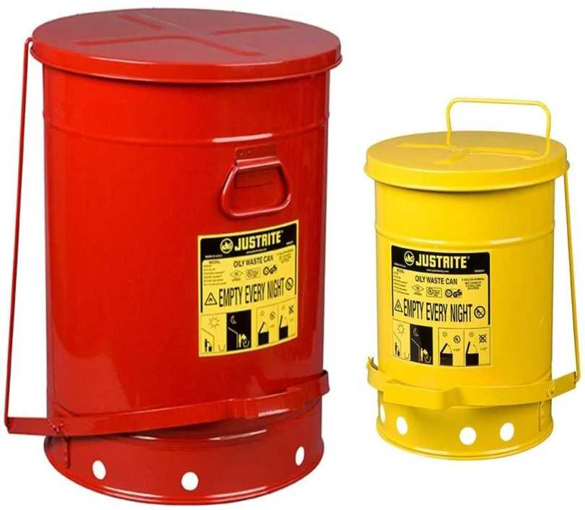
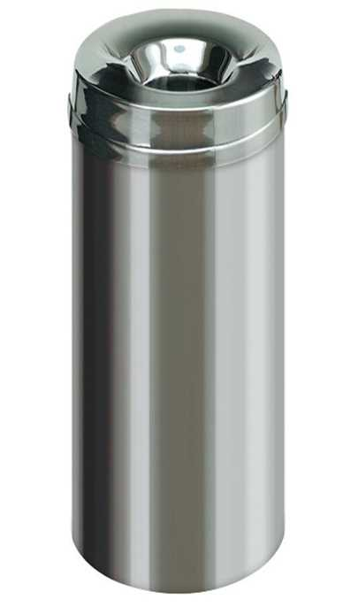
7-سلة مهملات معدنية ذات غطاء يغلق ذاتيا لمنع الحرائق
Metal wastebasket with a self-closing lid to prevent fires.

Slide 20
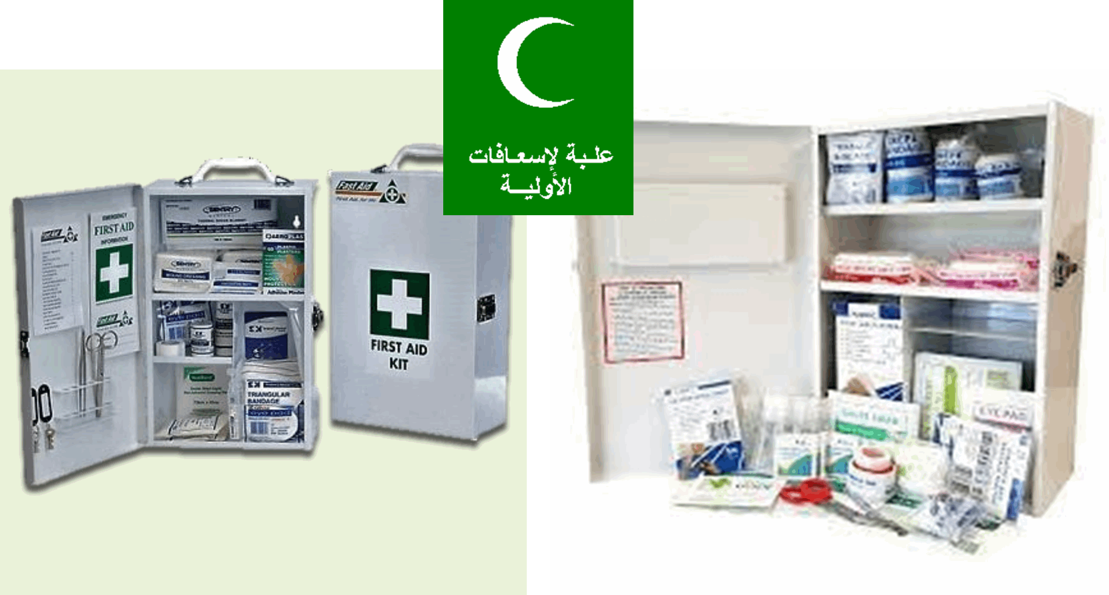
8-علبة الاسعافات الاولية

Slide 21
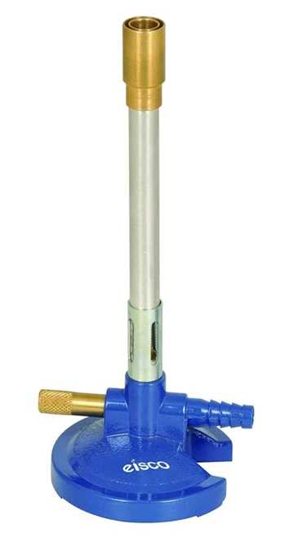
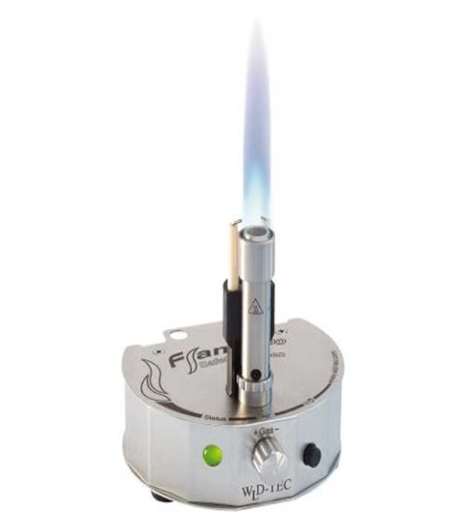
9- مواقد كهربائية لاستخدامها بدل مواقد اللهب وذلك لتفادي اشتعال السوائل القابلة
للاشتعال.

Slide 22
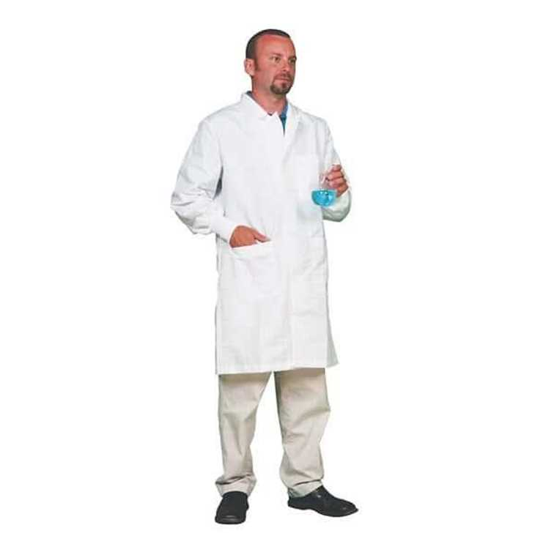
ادوات الحماية الشخصية:
. Personal protective equipment
1- صدرية المختبر
Lab coat

Slide 23
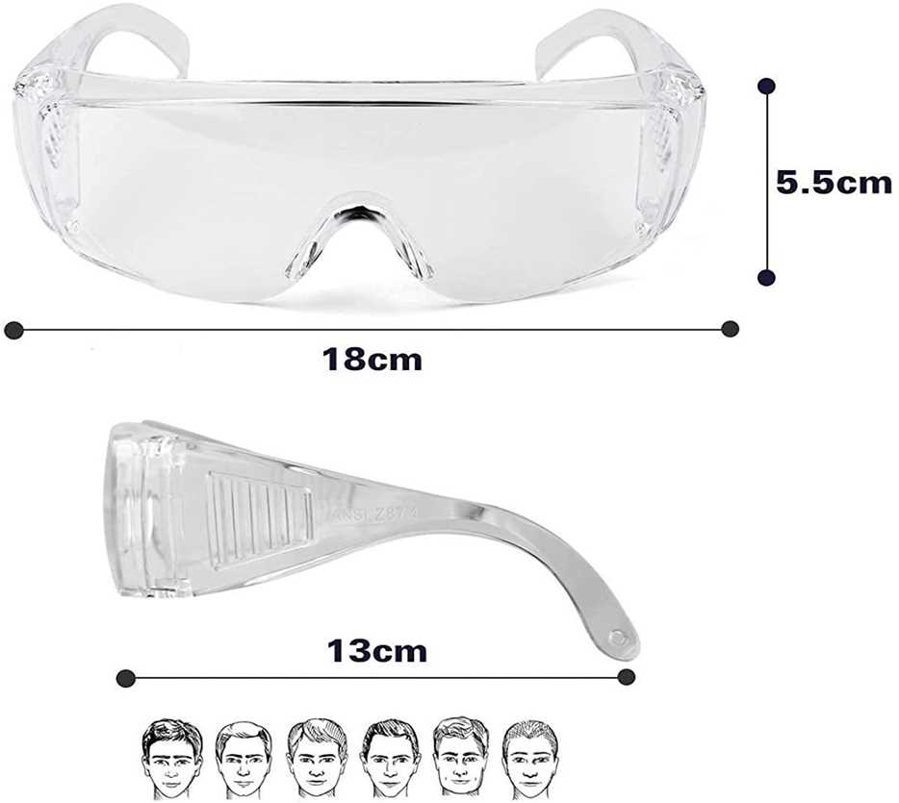
2- نظارات واقية تحمي من تناثر المواد الكيميائية وشظايا الزجاج)العدسات اللاصقة التحمي العين ألنها
تمتص أبخرة مواد كيميائية معينة ويصعب إزالتها في حالة تناثر مواد كيميائية (في حالة استخدام نظارات
طبية تلبس النظارات الواقية فوق النظارات الطبية )

Slide 24
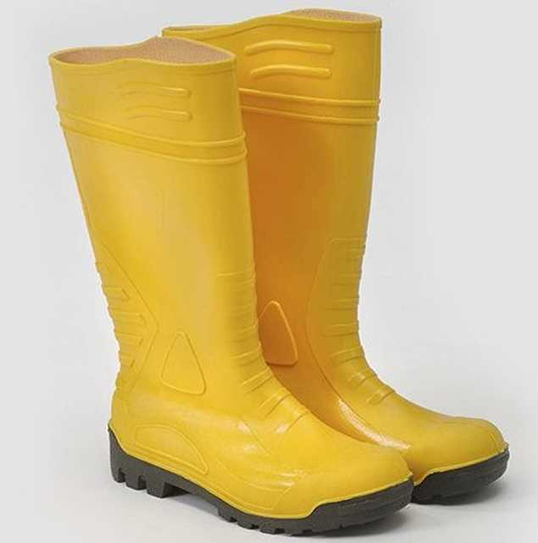
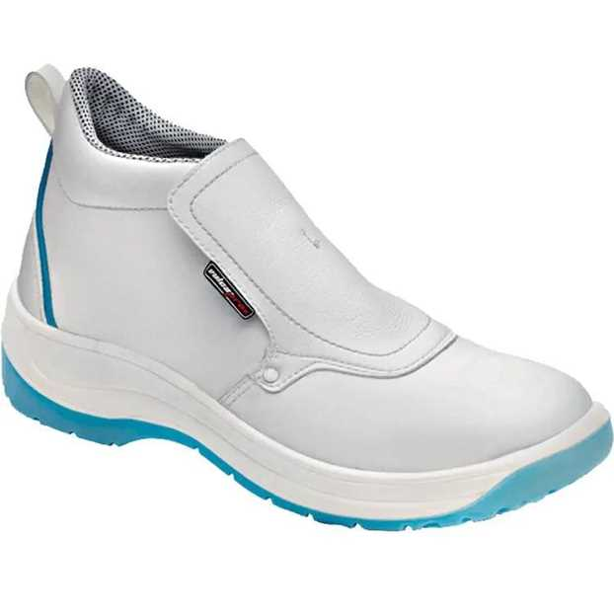
3-أحذية واقية.
shoe Protective

Slide 25
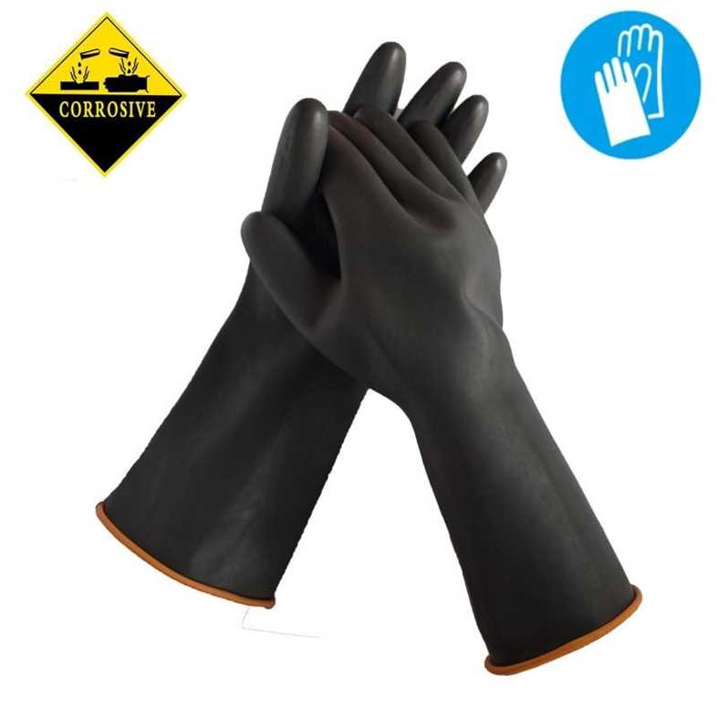
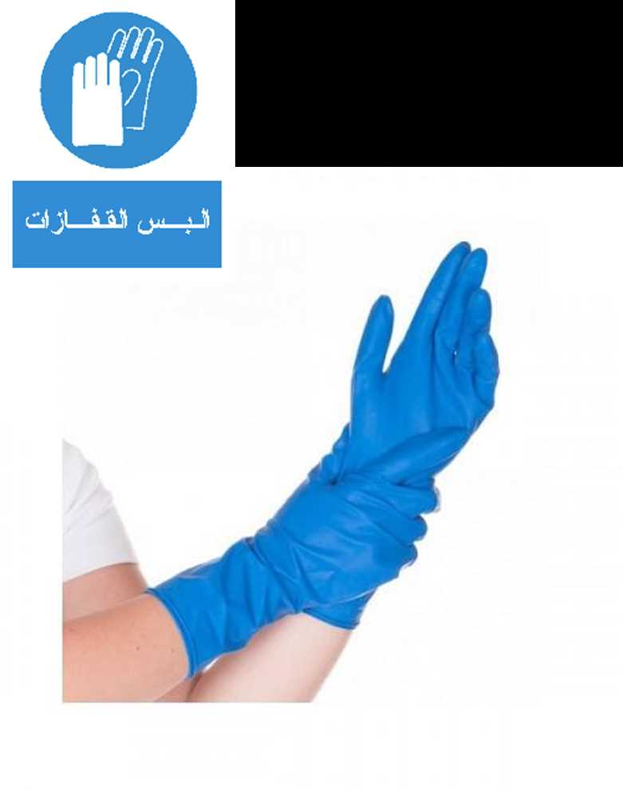
4-قفازات مطاطية واقية مقاومة للمواد الكيميائية.
Chemical protective rubber gloves

Slide 26
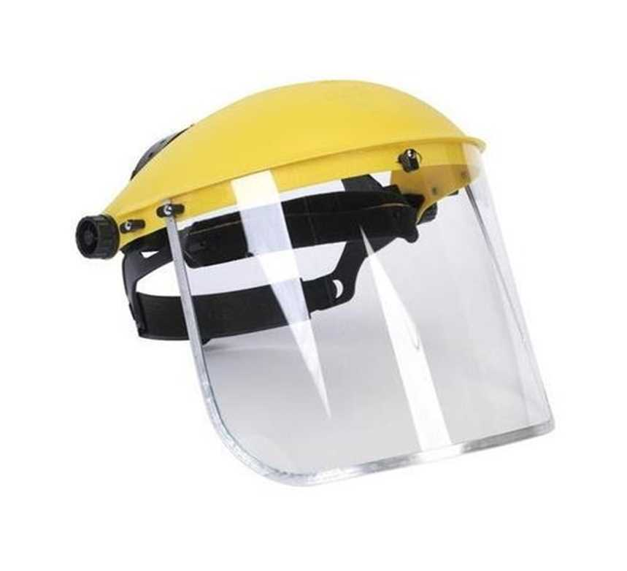
5-القناع الواقي للوجه والرقبة والأذنين يستخدم عند التعامل مع المواد الكيميائية القابلة للانفجار والتناثر تحت الضغوط المرتفعة أو التعامل مع التفاعلات الكيميائية.
The protective mask for the face, neck and ears is used when dealing with explosive and scattering chemicals under high pressures or dealing with chemical reactions

Slide 27
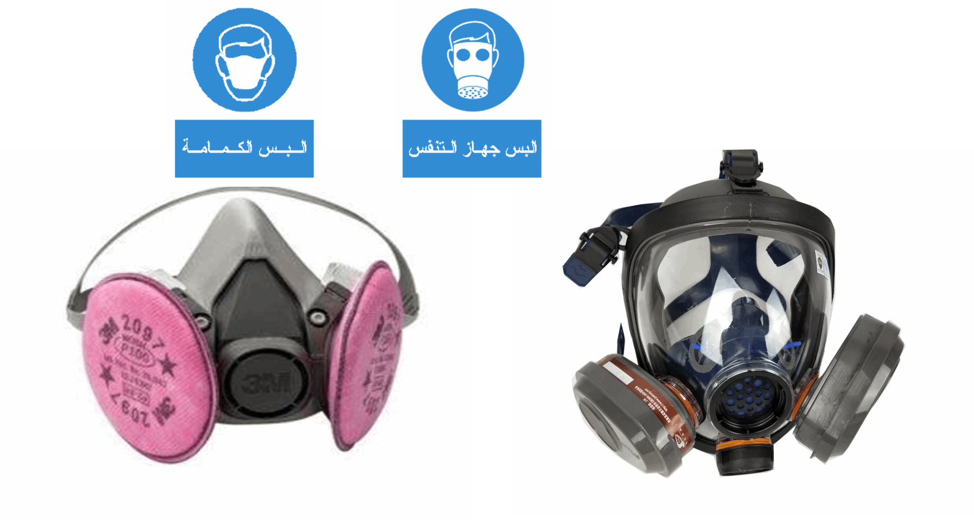
6- أقنعة تنفس ذات مرشح
Respirator masks with filter

Slide 28
أوراق السلامة للمواد الكيميائية
تعتبر أوراق السلامة للمواد الكيميائية مرجع اساسي للكيمياويين فيما يخص السلامة وهي مقسمة الى 16فقرة:
1- تعريف المنتج.
2- التركيب الكيميائي
3- وصف اخطار المادة
4- الإسعافات الأولية
5-إطفاء الحرائق 6- الإجراءات عند حدوث تسرب 7- طريقة حفظ المادة وكيفية التعامل معها.
8- مراقبة التعرض والحماية الشخصي‘
9 -الخصائص الفيزيائية والكيميائية للمادة.
10- مدى استقرار وتفاعل المادة.
11- معلومات عن مدى سمية المادة
12- آثار المادة على البيئة.
13- طرائق التخلص ممن المادة.
14- كيفية نقل المادة.
15- معلومات قانونية.
16- معلومات أخرى.

Slide 29
توجيهات وإرشادات السالمة العامة داخل المختبر
1- يجب لبس الصدرية والنظارات الواقية والقفاز.
2- لا تلبس الصنادل بل أحذية مقفولة.
3- ممنوع التدخين أو الاكل أو الشرب في المختبر.
4- لا يجوز تحت أي ظرف من الظروف إجراء تجارب بدون إشراف.

Slide 30
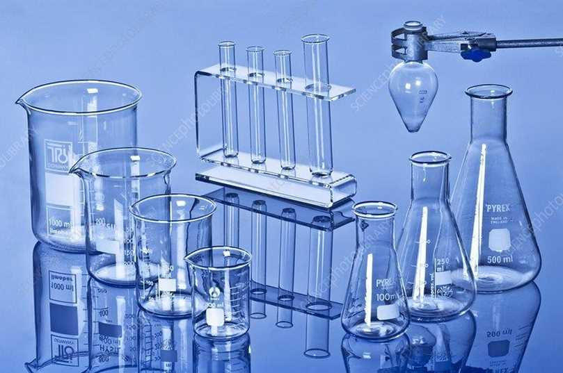
5- قبل استعمال الاوعية الزجاجية، تأكد من نظافتها لكي تتحصل على نتائج جيدة.
6- تأكد من اسم المادة الكيميائية التي ترغب في استخدامها وذلك بقراءة اسمها
أكثر من مرة .
7- لا تذق المادة الكيميائية أبًدا.
8- أثناء استخدام الماصة ، لا تستعمل الفم لسحب السوائل السامة.
Beaker 9- لا تسحب المحاليل مباشرة من قنينة الكاشف ، بل من
10-لا ترجع الزائد من الكاشف الى القنينة

Slide 31
11- إرجع قنينة الكاشف الى مكانها بعد استعمالها ولا تنسى أن تغلقها.
12-لا تبدل سدادات قناني الكواشف منعا لتلوث المحاليل الموجودة فيها.
13-لا تلمس بيديك أي مادة كيميائية سائلة أو صلبة.
14-لا تمسح المواد الكيميائية بثيابك.
15-لا تستعمل مقياس الحرارة لتحريك المحاليل.
16-أبعد الوعاء الذي تسخن فيه السائل عن نفسك وعن الاخرين قبل وبعد سكب المحاليل في الحوض.
17-اترك صنبور الماء مفتوحاً
18-يجب التخلص من المواد الكيميائية الصلبة والاوراق والزجاج
المكسر في سلة المهملات الخاصة بكل مادة

Slide 32
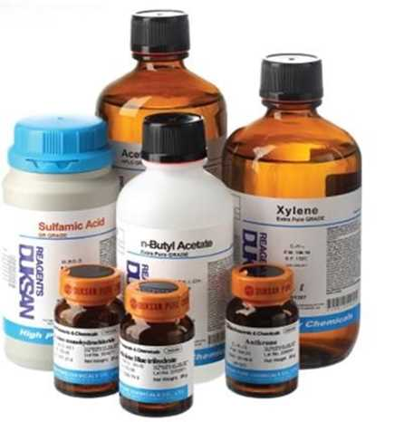
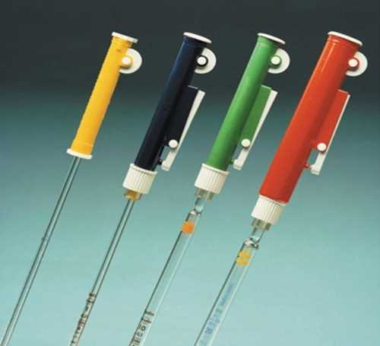
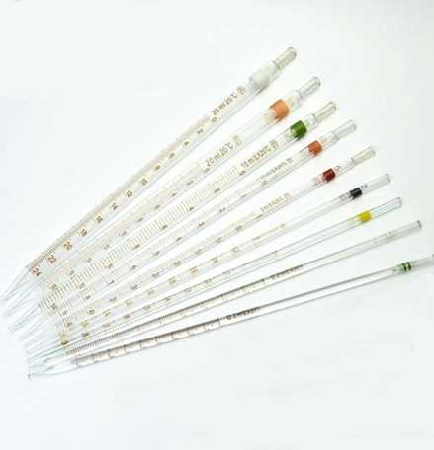
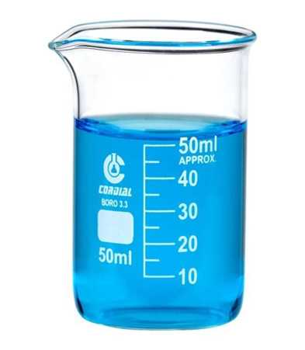

Slide 33
شكرا لحسن اصغائكم

